Slide 1
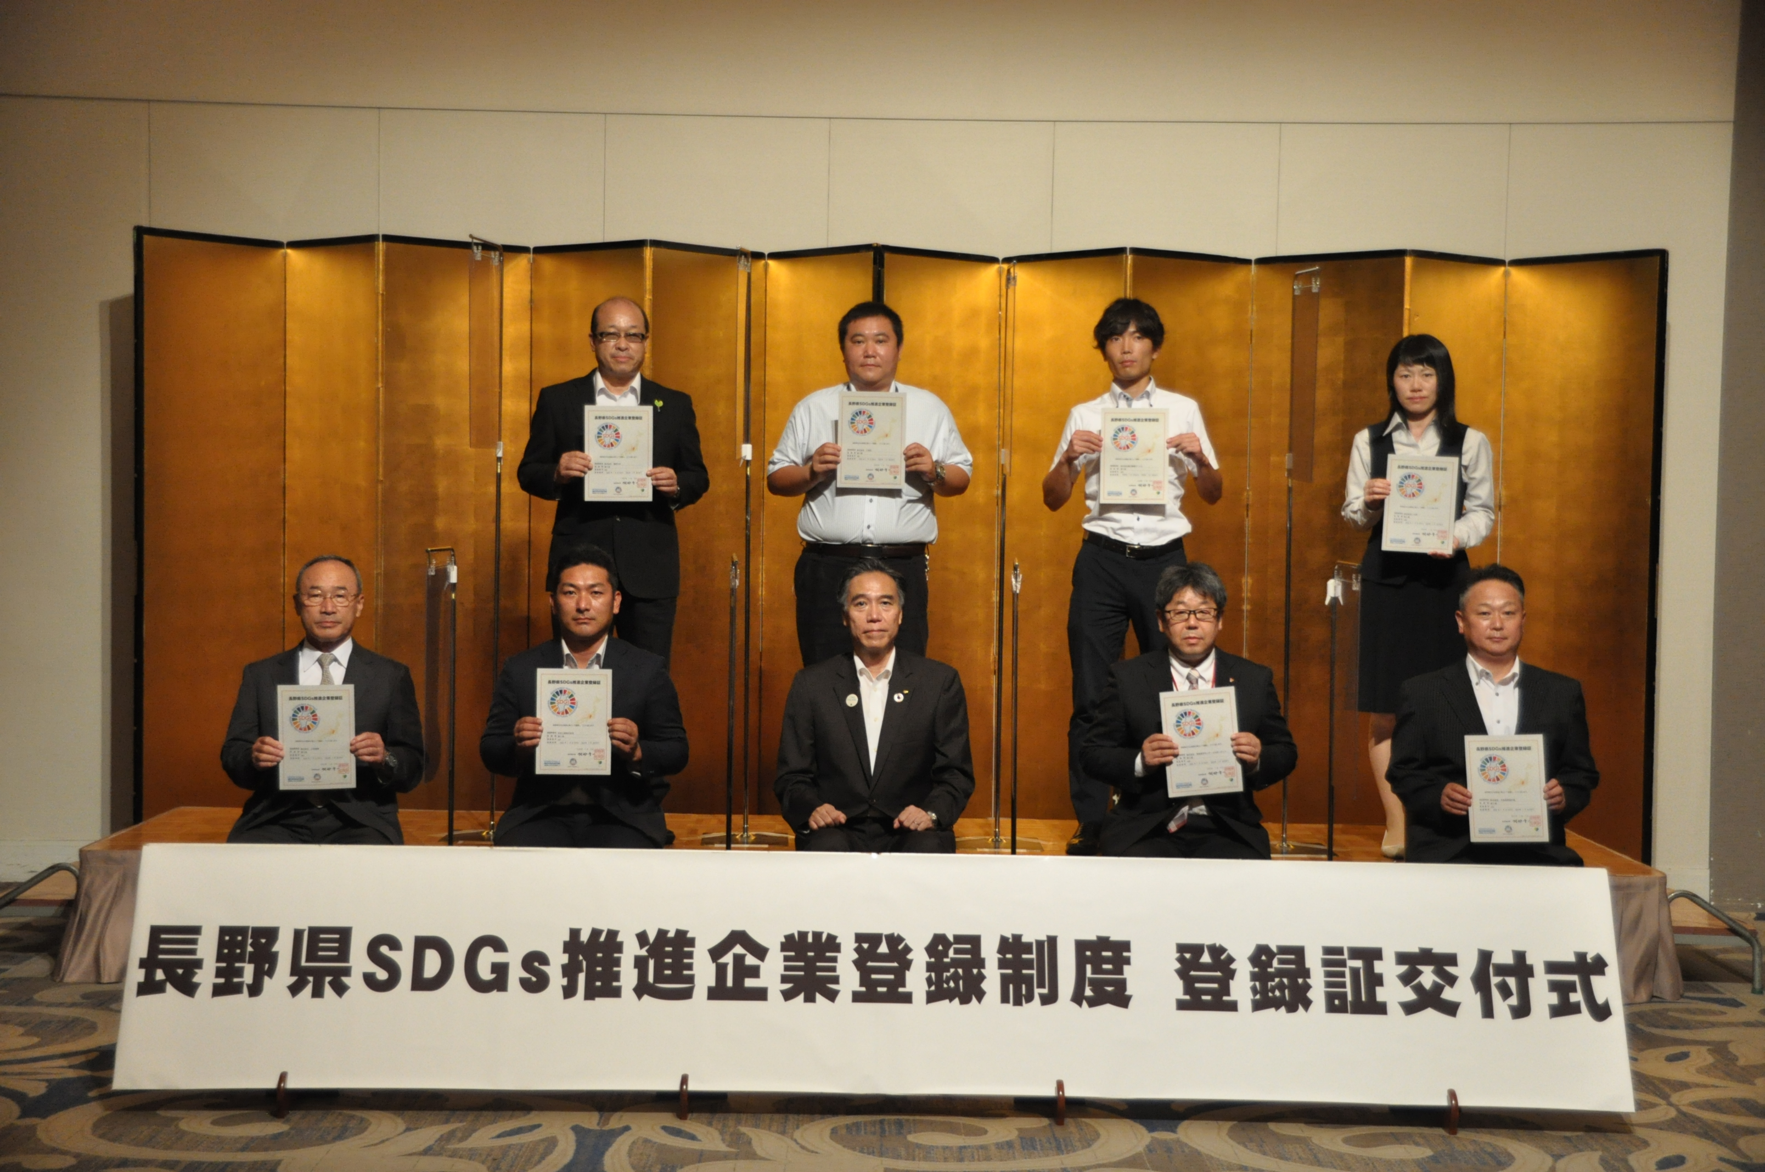
SDGsにおける当社の取組強化項目

